Slide 1
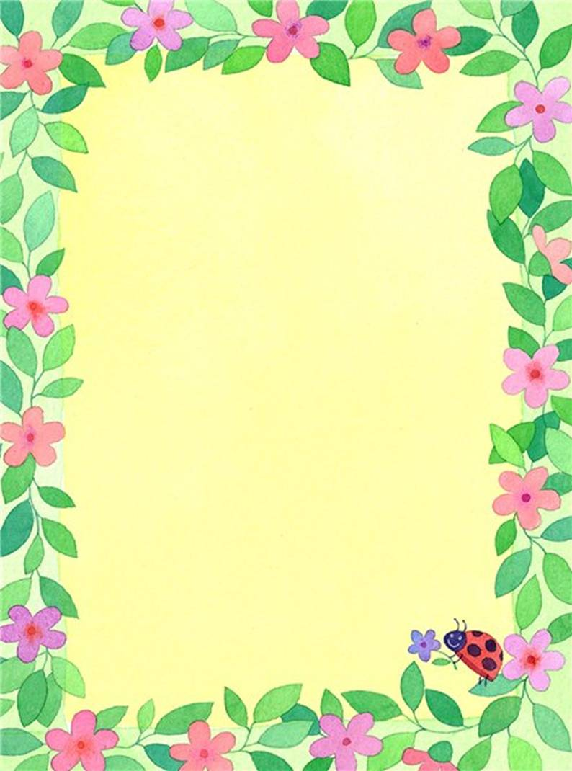
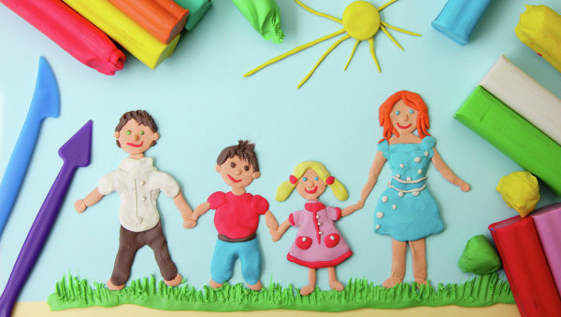
Поможем детям творить!
Самые простые, но вместе с этим очень интересные и привлекательные поделки своими руками получаются не только у настоящих мастеров, которые зарабатывают себе подобным творчеством на жизнь, но и у новичков, которые только-только начинают осваивать удивительный мир прикладного творчества.
Ведь на самом деле выполнить простейшее панно своими руками или украсить аппликацией одежду ребенка может практически каждый – было бы желание и немного времени. Какие же именно поделки можно пробовать делать начинающим мастерам и как приобщить к этому процессу детей – давайте разбираться.
Начинать знакомить ребенка с миром аппликации и рукотворного творчества в целом можно уже в раннем детстве, когда малыш научился самостоятельно держать в руках ножницы и бумагу. Уже на этом этапе можно предлагать ребенку простейшие трафареты цветов и другие интересные ему узоры, которые можно просто вырезать из бумаги и наклеить на основу.

Slide 2
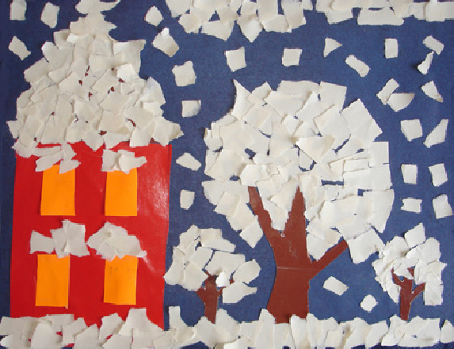
Такие простые поделки помогут малышу не только развить мелкую моторику, но и сделать досуг более ярким и приятным времяпровождением. Кроме того, готовые детские поделки смогут стать отличными подарками родным и близким, а малышу будет вдвойне приятно получить похвалу за свои первые работы.
Помимо готовых вырезных аппликаций детки постарше могут начинать осваивать более сложные многоуровневые поделки, которые выполнены из различных материалов. Например, замечательная аппликация зима, которая выполняется при помощи ваты, ярких пуговиц, блесток и рисунков, станет отличным украшением к новогодним праздникам.
Сделать такую аппликацию несложно, главное дать понять ребенку, что клеить на бумагу можно не только бумагу, но и другие не менее интересные материалы. Такой способ выполнения аппликаций даст толчок к дополнительному развитию фантазии малыша.
И, кто знает, может быть
именно ваш ребенок
станет основоположником
нового интересного
направления в творчестве.

Slide 3
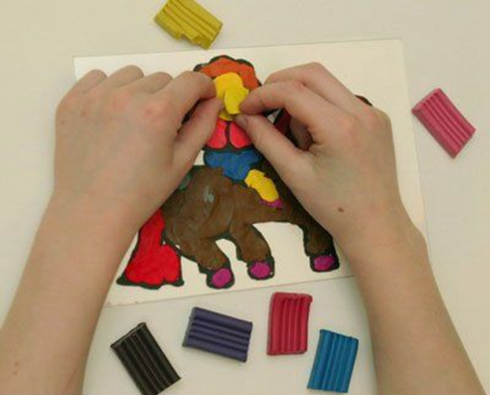
Главное – не ставить рамок и границ, что можно, а что нельзя делать в творчестве. Можно – все, что приводит к интересным и привлекательным результатам.
В творческом развитии ребенка огромную роль играет заинтересованность родителей. Именно они должны поощрять любые попытки ребенка сделать что-то своими руками. Пусть первые поделки станут той стартовой площадкой, с которой начнется длительное увлекательное путешествие ребенка в завораживающий мир прикладного творчества.

